Slide 1
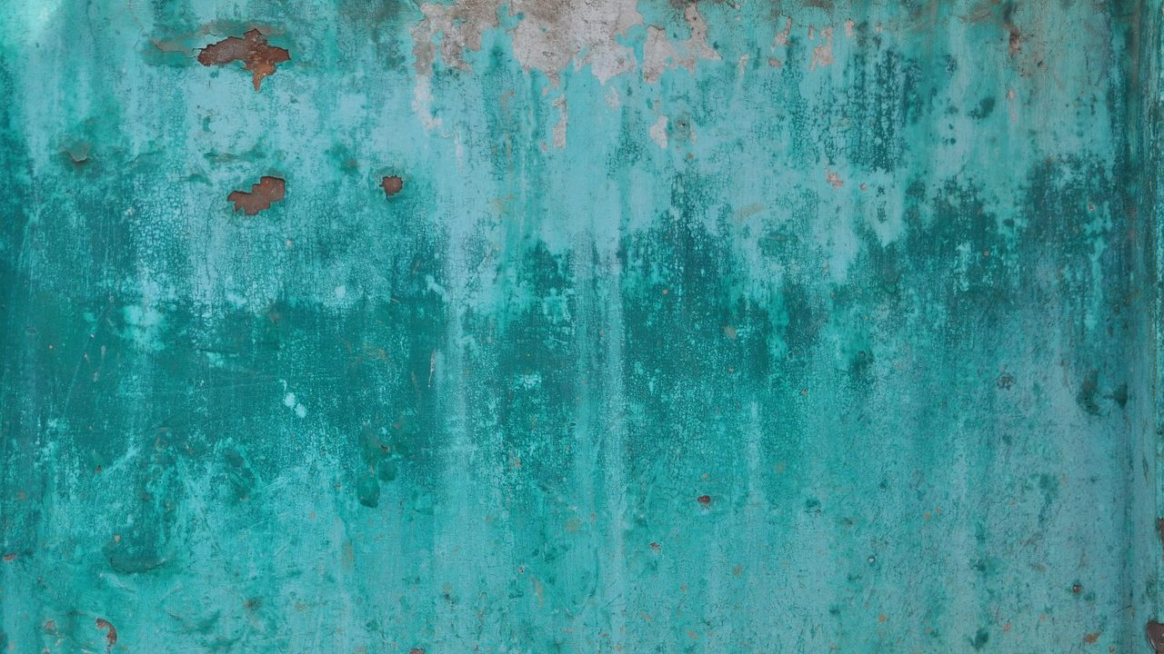
Metal, oxidación y
esmaltes
Carlos Castro
Ver el OA en pinturasespecializadas.lumbre.lat
Notes:
Objeto de aprendizaje de Lumbre · Carlos Castro
Enlace: https://pinturasespecializadas.lumbre.lat/object/metal-oxidacion-y-esmaltes

Slide 2
Acerca de este OA · 1 de 2
Objetivo
Identificar el metal y su estado, leer el entorno con las clases de corrosividad, decidir qué preparación es posible y qué sistema de capas corresponde, y explicar al cliente qué se puede prometer y qué debe validar dirección técnica o el fabricante.
Descripción
Quinta lección del curso de sistemas de pintura y acabado. Enseña a separar metales, entender cómo empieza la corrosión, preparar con criterio y componer un sistema compatible sin confundir un producto antioxidante con una garantía.
Metal, oxidación y esmaltes
2 / 95
Notes:
Enlace al OA: https://pinturasespecializadas.lumbre.lat/object/metal-oxidacion-y-esmaltes

Slide 3
Acerca de este OA · 2 de 2
Autoría: Carlos Castro
Etiquetas: metal · corrosión · esmaltes · imprimación · galvanizado · ISO 12944 · el litoral mediterráneo
Metal, oxidación y esmaltes
3 / 95
Notes:
Continuación de «Acerca de este OA» (2 de 2).

Slide 4
Metal, oxidación y esmaltes · 1 de 5
Supuesto didáctico. Un viernes por la tarde, en el mostrador del centro, entra un particular con una foto de la barandilla de su casa, en primera línea de mar: tiene manchas de óxido en las soldaduras y en la base de los montantes. Detrás espera el responsable de una finca de la zona con una cancela de hierro: el óxido se ha comido el larguero inferior y una bisagra está floja.
Metal, oxidación y esmaltes
4 / 95

Slide 5
Metal, oxidación y esmaltes · 2 de 5
Los dos piden «una pintura que no deje pasar el óxido» y los dos quieren saber cuántos años durará. Ninguno de los dos trae la ficha de lo que hay aplicado ni ha medido el espesor del metal. Esta lección trabaja lo que se puede decidir con esos datos y lo que hay que dejar por escrito antes de vender el bote.
Qué vas a poder hacer al terminar
Identificar el metal y su estado, leer el entorno con las clases de corrosividad, decidir qué preparación es posible y qué sistema de capas corresponde, y explicar al cliente qué se puede prometer y qué debe validar dirección técnica o el fabricante.
Metal, oxidación y esmaltes
5 / 95
Notes:
Continuación de «Metal, oxidación y esmaltes» (2 de 5).

Slide 6
Metal, oxidación y esmaltes · 3 de 5
•
Hecho verificado: consta en la norma, la ficha técnica o la etiqueta citada.
•
Buena práctica: método razonado; no es, por sí solo, una política de Pinturas Especializadas.
•
Procedimiento pendiente: umbrales, responsables, plazos y formatos que debe confirmar dirección técnica.
•
Supuesto didáctico: las situaciones marcadas como ficticias sirven para practicar; no son datos de la empresa.
Metal, oxidación y esmaltes
6 / 95
Notes:
Continuación de «Metal, oxidación y esmaltes» (3 de 5).

Slide 7
Metal, oxidación y esmaltes · 4 de 5
Dependencia interna pendiente
Esta lección distingue el método general de las decisiones que corresponden a Pinturas Especializadas. Antes de aplicar un umbral, un importe o una facultad, confirma con dirección: Qué marcas y referencias del catálogo se recomiendan para cada metal y entorno.
Metal, oxidación y esmaltes
7 / 95
Notes:
Continuación de «Metal, oxidación y esmaltes» (4 de 5).

Slide 8
Metal, oxidación y esmaltes · 5 de 5
El criterio de garantía: qué se ofrece por escrito, por cuánto tiempo y con qué condiciones. Qué medios de preparación hay disponibles en obra y en taller (herramienta, chorro, contención). Quién valida el sistema en obra y con qué registro: dirección técnica, fabricante o aplicador.
El circuito para estructuras, trabajos en altura y posibles pinturas con plomo.
Metal, oxidación y esmaltes
8 / 95
Notes:
Continuación de «Metal, oxidación y esmaltes» (5 de 5).

Slide 9
1 · El metal no es uno · 1 de 4
En el mostrador se dice «pintar metal» como si el metal fuera un solo material. No lo es, y la diferencia no es de color: es de cómo se oxida y de qué agarra sobre su superficie.
•
Acero y hierro. El óxido de hierro ocupa más volumen que el metal y se desprende en escamas. No protege: abre paso a más corrosión. Necesitan eliminar el óxido e imprimación anticorrosiva.
Metal, oxidación y esmaltes
9 / 95

Slide 10
1 · El metal no es uno · 2 de 4
•
Galvanizado. La pieza está recubierta de zinc, que se sacrifica antes que el acero. La superficie nueva suele traer una capa de pasivado y sales; el esmalte común no agarra bien si no se desengrasa y se trata según ficha.
•
Aluminio. Se oxida, pero su óxido es una capa fina y estable que pasa desapercibida. El problema no es la corrosión visible: es que esa capa impide la adherencia si no se prepara y se usa una imprimación para metales no férreos.
Metal, oxidación y esmaltes
10 / 95
Notes:
Continuación de «1 · El metal no es uno» (2 de 4).

Slide 11
1 · El metal no es uno · 3 de 4
•
Cobre, latón y bronce. Forman pátina verde o marrón, estable y a menudo deseada. Pintarlos suele ser una excepción; si se quiere conservar el aspecto, se plantea un barniz específico, no un esmalte opaco.
•
Acero inoxidable. Su capa pasiva lo protege, pero la contaminación con polvo de hierro o con cloruros puede mancharlo. Pintarlo exige desengrase, lijado y una imprimación de unión adecuada.
Metal, oxidación y esmaltes
11 / 95
Notes:
Continuación de «1 · El metal no es uno» (3 de 4).

Slide 12
1 · El metal no es uno · 4 de 4
La adherencia se decide en la interfaz: la primera capa que toca el metal debe ser compatible con ese metal. El esmalte de acabado no compensa una imprimación equivocada. Por eso la pregunta útil no es «¿qué esmalte me llevo?», sino «¿qué metal, en qué estado y qué tiene encima?».
Metal, oxidación y esmaltes
12 / 95
Notes:
Continuación de «1 · El metal no es uno» (4 de 4).

Slide 13
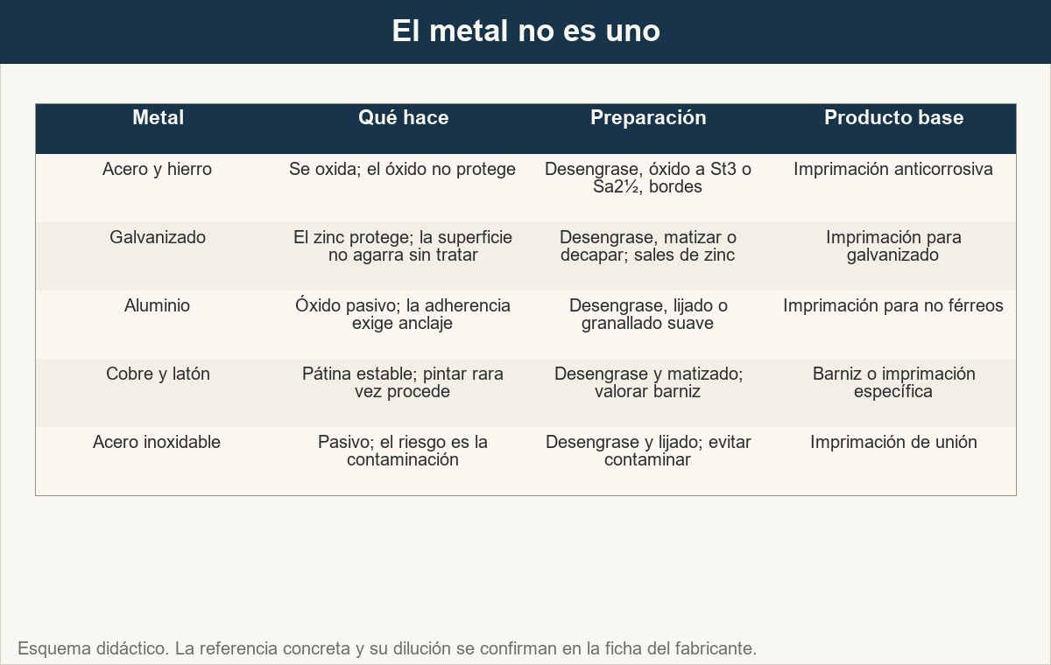
1 · El metal no es uno
Cinco metales, cinco comportamientos: la primera capa se elige por soporte, no por catálogo.
Ver imagen original en el OA
Notes:
Imagen del OA: assets/fig-1-metal-no-es-uno.jpg
Texto alternativo: Matriz de cinco metales con su comportamiento frente a la corrosión, la preparación necesaria y el producto base.
Pie: Cinco metales, cinco comportamientos: la primera capa se elige por soporte, no por catálogo.
Enlace: https://pinturasespecializadas.lumbre.lat/object/metal-oxidacion-y-esmaltes

Slide 14
Actividad 1 · Opción múltiple · 1 de 2
Sección: 1 · El metal no es uno
Un cliente trae una barandilla de galvanizado nuevo y quiere darle un esmalte sintético directo para que «coja color». ¿Qué corresponde decirle?
A) Que hay que desengrasar, tratar la superficie y usar una imprimación específica para galvanizado.
B) Que lije hasta quitar todo el zinc y luego aplique el esmalte.
C) Que basta con una mano de convertidor de óxido.
Metal, oxidación y esmaltes
14 / 95
Notes:
Solución: A) Que hay que desengrasar, tratar la superficie y usar una imprimación específica para galvanizado.
Explicación: El zinc protege el acero, pero la superficie galvanizada nueva tiene pasivado y sales que impiden la adherencia. Se desengrasa, se trata según ficha y se usa imprimación compatible; el esmalte común directo puede descascarillarse.
Evidencia: Apartado 1: galvanizado, adherencia y producto base.
Enlace al OA: https://pinturasespecializadas.lumbre.lat/object/metal-oxidacion-y-esmaltes

Slide 15
Actividad 1 · Opción múltiple · 2 de 2
D) Que el esmalte directo es correcto porque el galvanizado no se oxida.
Metal, oxidación y esmaltes
15 / 95
Notes:
Continuación de «Actividad 1 · Opción múltiple» (2 de 2).

Slide 16
2 · Cómo empieza la corrosión y qué la acelera · 1 de 4
La corrosión del acero es una pila electroquímica. En una zona actúa de ánodo y cede electrones; en otra, de cátodo; entre ambas hay un electrolito, que casi siempre es agua con sales. El metal vuelve a su forma de óxido y el proceso avanza donde hay humedad, oxígeno y iones.
Metal, oxidación y esmaltes
16 / 95

Slide 17
2 · Cómo empieza la corrosión y qué la acelera · 2 de 4
Empieza donde la capa protectora se rompe: bordes cortantes, soldaduras mal limpias, arañazos, rincones y uniones donde el agua se queda retenida. También donde hay picaduras que ya no se ven a simple vista. No hace falta que llueva: la condensación de una noche fría, el agua de limpieza o la humedad de un muro pueden mantener la pila activa.
Lo que acelera el proceso:
•
Humedad y condensación. El agua es el electrolito; cuanto más tiempo permanece, más trabaja la pila.
Metal, oxidación y esmaltes
17 / 95
Notes:
Continuación de «2 · Cómo empieza la corrosión y qué la acelera» (2 de 4).

Slide 18
2 · Cómo empieza la corrosión y qué la acelera · 3 de 4
•
Salitre y cloruros. En el litoral mediterráneo, la brisa marina deposita sal en barandillas, rejas y carpintería metálica. Los cloruros rompen la pasividad y aceleran la corrosión localizada.
•
Pilas galvánicas. Dos metales distintos en contacto —acero con inoxidable, acero con zinc o con cobre— y un electrolito forman una pila. El metal menos noble se corroe antes.
•
Bordes y soldaduras. Tienen poca capa de pintura, geometría difícil y tensiones; son el primer sitio donde falla el sistema.
Metal, oxidación y esmaltes
18 / 95
Notes:
Continuación de «2 · Cómo empieza la corrosión y qué la acelera» (3 de 4).

Slide 19
2 · Cómo empieza la corrosión y qué la acelera · 4 de 4
•
Suciedad y restos de obra. Polvo, yeso, aceite o grapas metálicas crean pilas y zonas donde la pintura no agarra.
La norma UNE-EN ISO 12944-2 clasifica la corrosividad del ambiente en clases C1 a C5. No describe el producto: describe cuánto castiga el lugar a una estructura de acero.
Metal, oxidación y esmaltes
19 / 95
Notes:
Continuación de «2 · Cómo empieza la corrosión y qué la acelera» (4 de 4).

Slide 20
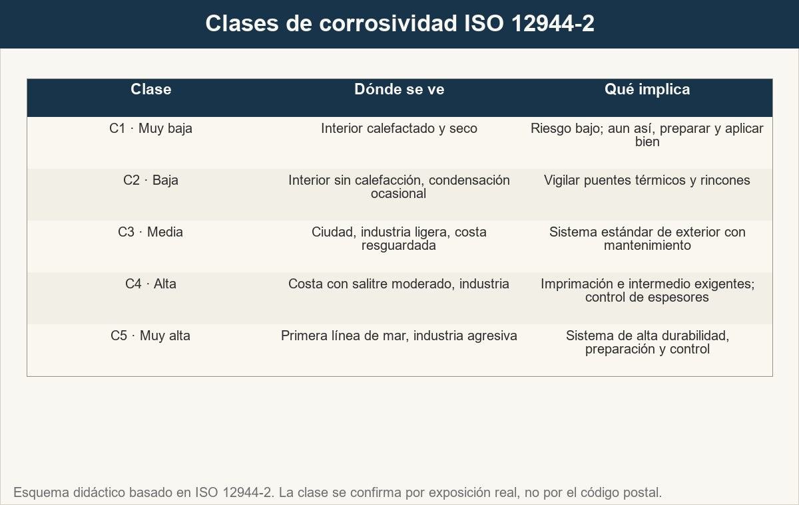
2 · Cómo empieza la corrosión y qué la acelera
C1–C5 hablan del ambiente, no del bote: primero se clasifica el lugar y después se elige el sistema.
Ver imagen original en el OA
Notes:
Imagen del OA: assets/fig-2-clases-corrosividad.jpg
Texto alternativo: Matriz de las clases de corrosividad C1 a C5 de ISO 12944-2 con ejemplos de entorno y su consecuencia práctica.
Pie: C1–C5 hablan del ambiente, no del bote: primero se clasifica el lugar y después se elige el sistema.
Enlace: https://pinturasespecializadas.lumbre.lat/object/metal-oxidacion-y-esmaltes

Slide 21
Actividad 2 · Verdadero o falso
Sección: 2 · Cómo empieza la corrosión y qué la acelera
En un interior calefactado y seco (C1) se puede saltar la preparación porque la corrosión es prácticamente imposible.
A) Verdadero
B) Falso
Metal, oxidación y esmaltes
21 / 95
Notes:
Solución: Falso
Explicación: C1 reduce la agresividad del ambiente, no elimina la necesidad de desengrasar y preparar. Una superficie mal limpiada o con aceite puede fallar por adherencia aunque no haya corrosión.
Evidencia: Apartado 2: clases C1–C5 y factores que aceleran la corrosión.
Enlace al OA: https://pinturasespecializadas.lumbre.lat/object/metal-oxidacion-y-esmaltes

Slide 22
3 · Preparación: de la rasqueta al chorro · 1 de 4
La pintura no estabiliza el óxido que ya no está unido al metal. La preparación busca tres cosas: quitar lo que impide el contacto (grasa, sales, polvo, óxido suelto), crear anclaje (perfil y bordes) y dejar el soporte en el estado que pide la ficha.
El orden importa. Primero se desengrasa y se retiran las sales con agua limpia; después se elimina el óxido; luego se redondean bordes y se limpian soldaduras; finalmente se quita el polvo y se imprima dentro del intervalo indicado. Si se lija antes de desengrasar, la grasa se reparte y contamina.
Metal, oxidación y esmaltes
22 / 95

Slide 23
3 · Preparación: de la rasqueta al chorro · 2 de 4
La norma UNE-EN ISO 8501-1 describe grados de herrumbre del acero (A a D) y grados de preparación. En limpieza manual y con herramienta eléctrica: St2 (esmerada) y St3 (muy esmerada). Con chorro abrasivo: Sa1, Sa2, Sa2½ y Sa3, de menor a mayor limpieza. Para sistemas exigentes se suele pedir Sa2½; en reparaciones pequeñas, St3 puede ser el límite real de la obra. La norma no elige por nosotros: fija el vocabulario para que la ficha y el aplicador hablen de lo mismo.
Metal, oxidación y esmaltes
23 / 95
Notes:
Continuación de «3 · Preparación: de la rasqueta al chorro» (2 de 4).

Slide 24
3 · Preparación: de la rasqueta al chorro · 3 de 4
El perfil es la rugosidad que deja el abrasivo. Sin perfil, la imprimación no ancla; con un perfil excesivo, quedan picos sin cubrir y se necesita más producto. El perfil se pide en la ficha y se comprueba con el método que indique el fabricante. Los bordes se redondean y las soldaduras se limpian: un borde vivo es la primera zona que pierde espesor.
Metal, oxidación y esmaltes
24 / 95
Notes:
Continuación de «3 · Preparación: de la rasqueta al chorro» (3 de 4).

Slide 25
3 · Preparación: de la rasqueta al chorro · 4 de 4
Qué se puede hacer a mano en obra: una barandilla pequeña, una reja, reparaciones puntuales y retoques con St3, siempre con acceso a todos los lados. Qué exige taller o medios específicos: superficies grandes, ambientes C4–C5, Sa2½, piezas con picadura profunda, galvanizado en caliente y estructuras que no se pueden contener. El chorro en obra necesita contención, permiso y gestión de residuos; no es una decisión que se tome en el mostrador.
Metal, oxidación y esmaltes
25 / 95
Notes:
Continuación de «3 · Preparación: de la rasqueta al chorro» (4 de 4).

Slide 26
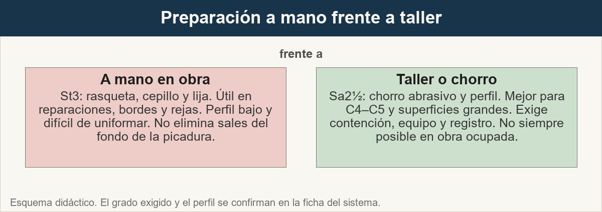
3 · Preparación: de la rasqueta al chorro
No es lo mismo raspar una reja que granallar una estructura: el medio disponible cambia el sistema posible.
Ver imagen original en el OA
Notes:
Imagen del OA: assets/fig-3-mano-frente-taller.jpg
Texto alternativo: Comparación entre la preparación manual en obra y la preparación con chorro o en taller, con sus ventajas y límites.
Pie: No es lo mismo raspar una reja que granallar una estructura: el medio disponible cambia el sistema posible.
Enlace: https://pinturasespecializadas.lumbre.lat/object/metal-oxidacion-y-esmaltes

Slide 27
Sección
3 · Preparación: de la rasqueta al chorro · La preparación, en cinco comprobaciones · Paso 1 de 5
Paso 1
Desengrasar y retirar sales; secar antes de tocar el metal.
Metal, oxidación y esmaltes
27 / 95
Notes:
Recorrido: La preparación, en cinco comprobaciones
Paso 1 de 5: Paso 1
Texto del paso: Desengrasar y retirar sales; secar antes de tocar el metal.
Enlace: https://pinturasespecializadas.lumbre.lat/object/metal-oxidacion-y-esmaltes

Slide 28
Sección
3 · Preparación: de la rasqueta al chorro · La preparación, en cinco comprobaciones · Paso 2 de 5
Paso 2
Eliminar óxido suelto y comprobar si queda picadura.
Metal, oxidación y esmaltes
28 / 95
Notes:
Recorrido: La preparación, en cinco comprobaciones
Paso 2 de 5: Paso 2
Texto del paso: Eliminar óxido suelto y comprobar si queda picadura.
Enlace: https://pinturasespecializadas.lumbre.lat/object/metal-oxidacion-y-esmaltes

Slide 29
Sección
3 · Preparación: de la rasqueta al chorro · La preparación, en cinco comprobaciones · Paso 3 de 5
Paso 3
Redondear bordes y limpiar soldaduras y rincones.
Metal, oxidación y esmaltes
29 / 95
Notes:
Recorrido: La preparación, en cinco comprobaciones
Paso 3 de 5: Paso 3
Texto del paso: Redondear bordes y limpiar soldaduras y rincones.
Enlace: https://pinturasespecializadas.lumbre.lat/object/metal-oxidacion-y-esmaltes

Slide 30
Sección
3 · Preparación: de la rasqueta al chorro · La preparación, en cinco comprobaciones · Paso 4 de 5
Paso 4
Conseguir el perfil que pide la ficha; medirlo si se exige.
Metal, oxidación y esmaltes
30 / 95
Notes:
Recorrido: La preparación, en cinco comprobaciones
Paso 4 de 5: Paso 4
Texto del paso: Conseguir el perfil que pide la ficha; medirlo si se exige.
Enlace: https://pinturasespecializadas.lumbre.lat/object/metal-oxidacion-y-esmaltes

Slide 31
Sección
3 · Preparación: de la rasqueta al chorro · La preparación, en cinco comprobaciones · Paso 5 de 5
Paso 5
Quitar polvo y aplicar la imprimación dentro del intervalo.
Metal, oxidación y esmaltes
31 / 95
Notes:
Recorrido: La preparación, en cinco comprobaciones
Paso 5 de 5: Paso 5
Texto del paso: Quitar polvo y aplicar la imprimación dentro del intervalo.
Enlace: https://pinturasespecializadas.lumbre.lat/object/metal-oxidacion-y-esmaltes

Slide 32
Actividad 3 · Clasificar · 1 de 2
Sección: 3 · Preparación: de la rasqueta al chorro
Clasifica cada tarea según el medio con que se puede ejecutar en una obra normal.
Categorías
• A mano en obra
• Taller o chorro
• En ambos
1. Desengrasar con el producto adecuado y retirar sales.
2. Lijar y cepillar hasta el grado St3.
Metal, oxidación y esmaltes
32 / 95
Notes:
Solución: 1. Desengrasar con el producto adecuado y retirar sales. → En ambos
2. Lijar y cepillar hasta el grado St3. → A mano en obra
3. Granallar hasta Sa2½ y comprobar el perfil. → Taller o chorro
4. Redondear bordes y limpiar soldaduras. → En ambos
5. Preparar una pieza con picadura profunda y riesgo estructural. → Taller o chorro
6. Retocar una reja pequeña con acceso a todas las caras. → A mano en obra
Evidencia: Apartado 3: grados St y Sa, perfil, bordes y límites de la obra.
Enlace al OA: https://pinturasespecializadas.lumbre.lat/object/metal-oxidacion-y-esmaltes

Slide 33
Actividad 3 · Clasificar · 2 de 2
3. Granallar hasta Sa2½ y comprobar el perfil.
4. Redondear bordes y limpiar soldaduras.
5. Preparar una pieza con picadura profunda y riesgo estructural.
6. Retocar una reja pequeña con acceso a todas las caras.
Clasifica cada elemento en una de las categorías.
Metal, oxidación y esmaltes
33 / 95
Notes:
Continuación de «Actividad 3 · Clasificar» (2 de 2).

Slide 34
4 · El sistema: imprimación, intermedio y acabado · 1 de 6
Un sistema de pintura para metal no es un bote: es una secuencia de capas con una función. La imprimación anticorrosiva agarra al metal y frena la pila; el intermedio aumenta la barrera y el espesor; el acabado protege de la luz, la lluvia y el roce. No todos los sistemas necesitan las tres capas, pero la función de cada una no se puede saltar.
•
Imprimación anticorrosiva. Puede ser epoxi, con fosfato de zinc, con zinc o de otro tipo. Se elige por metal, entorno y acabado compatible; no por el color de la etiqueta.
Metal, oxidación y esmaltes
34 / 95

Slide 35
4 · El sistema: imprimación, intermedio y acabado · 2 de 6
•
Intermedio. Habitual en C4–C5 y en sistemas de alta durabilidad. Aporta espesor de barrera y reduce la porosidad.
•
Acabado. Esmalte sintético, acrílico, poliuretano o epoxi. El poliuretano y los esmaltes de exterior resisten mejor la radiación ultravioleta; un epoxi de acabado puede tizarse al sol.
•
Directo a metal (DTM). Productos que hacen de imprimación y acabado. Ahorran una capa, pero no eximen de limpiar ni de quitar el óxido: «directo a metal» no significa «directo sobre óxido».
Metal, oxidación y esmaltes
35 / 95
Notes:
Continuación de «4 · El sistema: imprimación, intermedio y acabado» (2 de 6).

Slide 36
4 · El sistema: imprimación, intermedio y acabado · 3 de 6
•
Efecto galvanizado. Recubrimiento rico en zinc que imita la protección del galvanizado. No sustituye a una galvanización en caliente ni convierte el acero en inoxidable; suele necesitar una capa de acabado y una preparación estricta.
Metal, oxidación y esmaltes
36 / 95
Notes:
Continuación de «4 · El sistema: imprimación, intermedio y acabado» (3 de 6).

Slide 37
4 · El sistema: imprimación, intermedio y acabado · 4 de 6
La compatibilidad se comprueba en la ficha y, si hay duda, en una probeta. Un esmalte sintético sobre otro sintético suele agarrar si la superficie está limpia y mate; un producto al agua sobre un sintético viejo puede necesitar imprimación de unión; y los productos de dos componentes tienen ventana de repintado: si se deja pasar demasiado tiempo, la siguiente capa no se une. No se mezclan marcas ni se cambia de tecnología sin confirmar la compatibilidad.
Metal, oxidación y esmaltes
37 / 95
Notes:
Continuación de «4 · El sistema: imprimación, intermedio y acabado» (4 de 6).

Slide 38
4 · El sistema: imprimación, intermedio y acabado · 5 de 6
Convertidores de óxido. Transforman el óxido adherente en un compuesto estable para poder pintar encima. Sirven en un óxido superficial, firme y accesible, y siempre con imprimación y acabado compatibles. No eliminan el óxido suelto, no rellenan picaduras, no devuelven espesor al acero y no sustituyen una preparación mecánica. Aplicados en exceso o sobre óxido grueso pueden formar una película que se descasca con el tiempo.
Metal, oxidación y esmaltes
38 / 95
Notes:
Continuación de «4 · El sistema: imprimación, intermedio y acabado» (5 de 6).

Slide 39
4 · El sistema: imprimación, intermedio y acabado · 6 de 6
Espesores y secado. La ficha da el espesor de película seca (EPS) y húmeda (EPH), el intervalo entre capas y las condiciones de aplicación. Quedarse corto deja la barrera porosa; pasarse puede atrapar disolvente, arrugar la película o impedir el curado. El «antioxidante» del envase no garantiza nada si la preparación es mala: es una función del producto, no un resultado asegurado.
Metal, oxidación y esmaltes
39 / 95
Notes:
Continuación de «4 · El sistema: imprimación, intermedio y acabado» (6 de 6).

Slide 40
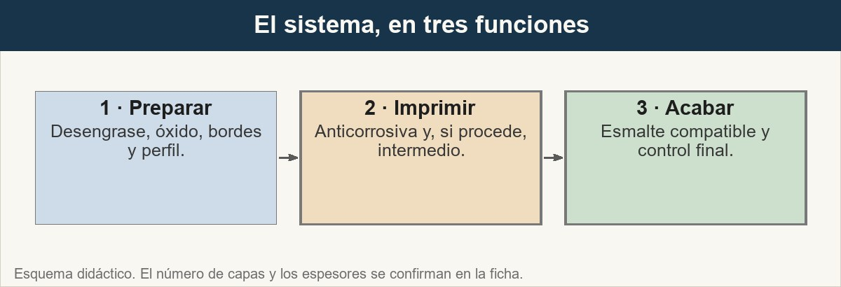
4 · El sistema: imprimación, intermedio y acabado
Cada capa tiene una función; si se salta la primera, las siguientes no la sustituyen.
Ver imagen original en el OA
Notes:
Imagen del OA: assets/fig-4-sistema-capas.jpg
Texto alternativo: Flujo de cinco etapas del sistema de pintura para metal, desde la limpieza hasta el acabado y el control.
Pie: Cada capa tiene una función; si se salta la primera, las siguientes no la sustituyen.
Enlace: https://pinturasespecializadas.lumbre.lat/object/metal-oxidacion-y-esmaltes

Slide 41
Actividad 4 · Relacionar · 1 de 2
Sección: 4 · El sistema: imprimación, intermedio y acabado
Une cada elemento del sistema con su función principal.
Columna A
1. Imprimación anticorrosiva
2. Capa intermedia
3. Acabado de poliuretano
4. Producto directo a metal
5. Convertidor de óxido
6. Efecto galvanizado
Metal, oxidación y esmaltes
41 / 95
Notes:
Solución: Imprimación anticorrosiva → Agarre al metal y freno de la corrosión
Capa intermedia → Espesor de barrera y menor porosidad
Acabado de poliuretano → Resistencia a la intemperie y a los rayos UV
Producto directo a metal → Imprimación y acabado en una sola capa
Convertidor de óxido → Estabiliza óxido adherente, no lo elimina
Efecto galvanizado → Recubrimiento rico en zinc, no galvanización
Evidencia: Apartado 4: función de cada capa, DTM, efecto galvanizado y convertidores.
Enlace al OA: https://pinturasespecializadas.lumbre.lat/object/metal-oxidacion-y-esmaltes

Slide 42
Actividad 4 · Relacionar · 2 de 2
Columna B
A) Espesor de barrera y menor porosidad
B) Resistencia a la intemperie y a los rayos UV
C) Imprimación y acabado en una sola capa
D) Estabiliza óxido adherente, no lo elimina
E) Recubrimiento rico en zinc, no galvanización
F) Agarre al metal y freno de la corrosión
Metal, oxidación y esmaltes
42 / 95
Notes:
Continuación de «Actividad 4 · Relacionar» (2 de 2).

Slide 43
5 · Errores con consecuencia · 1 de 4
Los fallos en metal no suelen aparecer el mismo día. Aparecen meses después, cuando el cliente ya ha pagado y la obra está cerrada. Estos cinco se repiten en el mostrador y tienen una consecuencia identificable.
Pintar sobre óxido suelto. El óxido sigue trabajando debajo de la película, empuja y levanta la pintura en placas. El cliente ve que «la pintura no agarra» cuando el problema era el soporte.
Metal, oxidación y esmaltes
43 / 95

Slide 44
5 · Errores con consecuencia · 2 de 4
Esmalte directo sobre galvanizado sin tratamiento. El zinc nuevo, con pasivado y sales, no ofrece anclaje. La película se descasca en láminas y el fallo se atribuye al producto. Se necesita desengrase, tratamiento y una imprimación específica.
Capas incompatibles. Un acabado con un disolvente que ataca la capa anterior puede arrugarla, levantarla o dejarla con piel. Un producto al agua sobre un sintético sin imprimación de unión puede no agarrar. El fallo aparece como ampollas o arrugas, no como falta de color.
Metal, oxidación y esmaltes
44 / 95
Notes:
Continuación de «5 · Errores con consecuencia» (2 de 4).

Slide 45
5 · Errores con consecuencia · 3 de 4
Exceso de espesor. Más pintura no es más protección. Una capa demasiado gruesa atrapa disolvente, arruga, tarda en curar y puede agrietarse. El espesor se mide y se respeta, no se improvisa «una mano más para asegurar».
Aplicar con humedad o frío. Si el metal está mojado, la temperatura baja o el ambiente está cerca del punto de rocío, la película puede no curar, perder adherencia o quedar con manchas. Como regla general de buena práctica se busca que el soporte esté unos 3 °C por encima del punto de rocío, y siempre dentro de las condiciones de la ficha.
Metal, oxidación y esmaltes
45 / 95
Notes:
Continuación de «5 · Errores con consecuencia» (3 de 4).

Slide 46
5 · Errores con consecuencia · 4 de 4
A estos se suma un error silencioso: olvidar bordes, soldaduras y rincones. Son las zonas donde primero falta espesor y donde empieza la corrosión que después se extiende.
Metal, oxidación y esmaltes
46 / 95
Notes:
Continuación de «5 · Errores con consecuencia» (4 de 4).

Slide 47
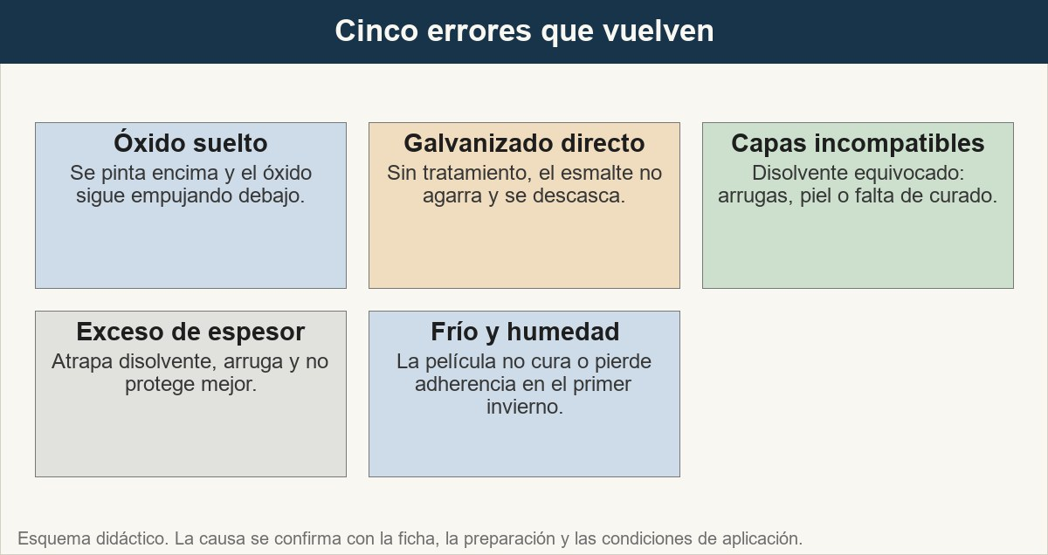
5 · Errores con consecuencia
El error se comete en la preparación y se cobra en el mantenimiento.
Ver imagen original en el OA
Notes:
Imagen del OA: assets/fig-5-errores.jpg
Texto alternativo: Cinco tarjetas con errores frecuentes al pintar metal y la consecuencia visible de cada uno.
Pie: El error se comete en la preparación y se cobra en el mantenimiento.
Enlace: https://pinturasespecializadas.lumbre.lat/object/metal-oxidacion-y-esmaltes

Slide 48
Actividad 5 · Detective de errores · 1 de 2
Sección: 5 · Errores con consecuencia
Cinco frases de una conversación de mostrador. Marca las que no se sostienen técnicamente.
A) «Con una mano de esmalte directo sobre el óxido suelto basta; el óxido se queda quieto debajo.»
B) «Este galvanizado es nuevo: hay que desengrasar, tratar la superficie y usar imprimación específica.»
C) «Mezclo el esmalte de una marca con la imprimación de otra; total, las dos son sintéticas.»
Metal, oxidación y esmaltes
48 / 95
Notes:
Solución: B) «Este galvanizado es nuevo: hay que desengrasar, tratar la superficie y usar imprimación específica.»
Explicación: El óxido suelto no se estabiliza con esmalte; mezclar marcas y tecnologías sin ficha impide garantizar la compatibilidad; y el exceso de espesor perjudica el curado y la adherencia. Las otras dos frases son correctas.
Evidencia: Apartado 5: óxido suelto, galvanizado, compatibilidad, espesor y condiciones de aplicación.
Enlace al OA: https://pinturasespecializadas.lumbre.lat/object/metal-oxidacion-y-esmaltes

Slide 49
Actividad 5 · Detective de errores · 2 de 2
D) «Cuanta más pintura pongas, más años durará; da tres manos bien gordas.»
E) «Si el metal está mojado o hace frío, mejor esperar a que se den las condiciones de la ficha.»
Metal, oxidación y esmaltes
49 / 95
Notes:
Continuación de «Actividad 5 · Detective de errores» (2 de 2).

Slide 50
6 · Límites, garantías y escalado · 1 de 5
En metal, la palabra garantía se usa con demasiada facilidad. Lo que un sistema puede ofrecer es una durabilidad esperada dentro de unas condiciones: preparación, espesor, ambiente y mantenimiento. La norma UNE-EN ISO 12944-1 distingue durabilidad baja, media y alta como una consideración técnica para planificar el mantenimiento; no es una garantía contractual ni una promesa de años.
Metal, oxidación y esmaltes
50 / 95

Slide 51
6 · Límites, garantías y escalado · 2 de 5
La UNE-EN ISO 12944-5 relaciona sistemas de pintura con clases de corrosividad y durabilidad. De ahí sale una idea útil para el mostrador: en C4–C5, un sistema de alta durabilidad exige una preparación exigente, espesores controlados y, a menudo, varias capas. Vender el mismo esmalte para una reja de interior que para una barandilla en primera línea de mar es un error de sistema, no de color.
Qué no se puede prometer desde el mostrador:
Metal, oxidación y esmaltes
51 / 95
Notes:
Continuación de «6 · Límites, garantías y escalado» (2 de 5).

Slide 52
6 · Límites, garantías y escalado · 3 de 5
•
Años exactos de garantía sin sistema, espesores, preparación y mantenimiento documentados.
•
Que el óxido no volverá en una pieza con picadura profunda o pérdida de sección.
•
Que un producto «antioxidante» sustituye la limpieza, la imprimación o el mantenimiento.
•
Que la pintura refuerza una estructura, una bisagra o una soldadura comprometida.
Metal, oxidación y esmaltes
52 / 95
Notes:
Continuación de «6 · Límites, garantías y escalado» (3 de 5).

Slide 53
6 · Límites, garantías y escalado · 4 de 5
Cuándo escalar. A dirección técnica, cuando el cliente pide una garantía por escrito, cuando la estructura tiene pérdida de sección, cuando hay que definir un sistema para C5 o cuando la obra no permite la preparación que la ficha exige. Al fabricante, para confirmar compatibilidades, espesores, ventanas de
repintado y condiciones de garantía de su producto. Al mando o responsable de seguridad, cuando el trabajo exige altura, andamio, espacio confinado o hay sospecha de pintura con plomo en una estructura antigua. La evaluación de esta lección acredita criterio, no manejo seguro de equipos ni autorización para
Metal, oxidación y esmaltes
53 / 95
Notes:
Continuación de «6 · Límites, garantías y escalado» (4 de 5).

Slide 54
6 · Límites, garantías y escalado · 5 de 5
trabajos en altura.
Una frase que ordena la conversación: «Puedo proponerte un sistema y un plan de mantenimiento; la garantía por escrito la confirma quien valida el sistema».
La garantía no se firma en el mostrador
Prometer «diez años sin óxido» en una barandilla junto al mar sin preparación, espesores ni mantenimiento es una promesa que no se puede sostener. Se ofrece el sistema y el plan de revisión; la garantía se valida por el canal que corresponda.
Metal, oxidación y esmaltes
54 / 95
Notes:
Continuación de «6 · Límites, garantías y escalado» (5 de 5).

Slide 55
Actividad 6 · Opción múltiple · 1 de 2
Sección: 6 · Límites, garantías y escalado
Un cliente con una barandilla en primera línea de mar pide por escrito «diez años sin óxido». ¿Cuál es la respuesta correcta?
A) Firmar los diez años: el esmalte de exterior está pensado para eso.
B) Explicar que se puede proponer un sistema para C5 y un mantenimiento, pero la garantía debe validarla dirección técnica o el fabricante.
C) Ofrecer el producto más caro y decir que ese sí dura diez años.
Metal, oxidación y esmaltes
55 / 95
Notes:
Solución: B) Explicar que se puede proponer un sistema para C5 y un mantenimiento, pero la garantía debe validarla dirección técnica o el fabricante.
Explicación: La durabilidad depende de sistema, preparación, espesores, ambiente y mantenimiento. El mostrador puede proponer y documentar, pero no firmar una garantía que no controla; se escala.
Evidencia: Apartado 6: durabilidad ISO 12944, límites de la promesa y escalado.
Enlace al OA: https://pinturasespecializadas.lumbre.lat/object/metal-oxidacion-y-esmaltes

Slide 56
Actividad 6 · Opción múltiple · 2 de 2
D) Decir que ninguna pintura dura más de un año en la costa.
Metal, oxidación y esmaltes
56 / 95
Notes:
Continuación de «Actividad 6 · Opción múltiple» (2 de 2).

Slide 57
7 · Dos casos resueltos: la barandilla y la cancela · 1 de 4
Caso 1. Barandilla de acero junto al mar (supuesto didáctico). Doce metros de barandilla, ocho años, óxido superficial en soldaduras y en la base de los montantes. El propietario quiere «que dure». Lo primero es clasificar el ambiente: primera línea de mar, salitre y viento; con ISO 12944-2 se plantea C5, que se confirma con la exposición real. Después se mira el metal: si hay picadura profunda o pérdida de sección, no es un trabajo de pintura.
Metal, oxidación y esmaltes
57 / 95

Slide 58
7 · Dos casos resueltos: la barandilla y la cancela · 2 de 4
La preparación posible en obra es desengrasar, retirar sales con agua limpia, secar y llegar a St3 en las zonas accesibles. Si se busca alta durabilidad y la obra lo permite, el sistema pide Sa2½ con perfil controlado; eso puede exigir taller o chorro con contención. El sistema tipo sería imprimación anticorrosiva, intermedio epoxi y acabado de poliuretano en dos manos, con espesores y ventanas de repintado de ficha. No se prometen años: se entrega el sistema y un plan de revisión anual, y se escala si el cliente exige garantía escrita.
Metal, oxidación y esmaltes
58 / 95
Notes:
Continuación de «7 · Dos casos resueltos: la barandilla y la cancela» (2 de 4).

Slide 59
7 · Dos casos resueltos: la barandilla y la cancela · 3 de 4
Caso 2. Cancela de hierro con óxido (supuesto didáctico). El larguero inferior está comido y una bisagra está floja. Aquí el primer diagnóstico es estructural: si hay perforación o la bisagra ha perdido material, no se tapa con pintura; se repone la sección y se comprueba la sujeción. En las zonas sanas se elimina el óxido hasta St3, se redondean bordes y se limpian soldaduras. Un convertidor solo tendría sentido en un óxido adherente, fino y de difícil acceso, siempre con imprimación y acabado compatibles; nunca sobre escamas sueltas.
Metal, oxidación y esmaltes
59 / 95
Notes:
Continuación de «7 · Dos casos resueltos: la barandilla y la cancela» (3 de 4).

Slide 60
7 · Dos casos resueltos: la barandilla y la cancela · 4 de 4
El acabado puede ser un esmalte de exterior en dos manos, con imprimación anticorrosiva. Al cliente se le explica que la cancela tendrá mantenimiento y que la zona reparada no es comparable al resto. Lo que se puede prometer es el proceso y la revisión; lo que no se puede prometer es que «no vuelva a salir óxido» sin controlar la causa.
Metal, oxidación y esmaltes
60 / 95
Notes:
Continuación de «7 · Dos casos resueltos: la barandilla y la cancela» (4 de 4).

Slide 61
Sección
7 · Dos casos resueltos: la barandilla y la cancela · Decidir sin prometer de más · Paso 1 de 5
Paso 1
Mirar el metal: tipo, óxido, picadura y pérdida de sección.
Metal, oxidación y esmaltes
61 / 95
Notes:
Recorrido: Decidir sin prometer de más
Paso 1 de 5: Paso 1
Texto del paso: Mirar el metal: tipo, óxido, picadura y pérdida de sección.
Enlace: https://pinturasespecializadas.lumbre.lat/object/metal-oxidacion-y-esmaltes

Slide 62
Sección
7 · Dos casos resueltos: la barandilla y la cancela · Decidir sin prometer de más · Paso 2 de 5
Paso 2
Clasificar el ambiente con ISO 12944-2 y confirmar la exposición real.
Metal, oxidación y esmaltes
62 / 95
Notes:
Recorrido: Decidir sin prometer de más
Paso 2 de 5: Paso 2
Texto del paso: Clasificar el ambiente con ISO 12944-2 y confirmar la exposición real.
Enlace: https://pinturasespecializadas.lumbre.lat/object/metal-oxidacion-y-esmaltes

Slide 63
Sección
7 · Dos casos resueltos: la barandilla y la cancela · Decidir sin prometer de más · Paso 3 de 5
Paso 3
Elegir la preparación posible: St3 en obra o Sa2½ con medios.
Metal, oxidación y esmaltes
63 / 95
Notes:
Recorrido: Decidir sin prometer de más
Paso 3 de 5: Paso 3
Texto del paso: Elegir la preparación posible: St3 en obra o Sa2½ con medios.
Enlace: https://pinturasespecializadas.lumbre.lat/object/metal-oxidacion-y-esmaltes

Slide 64
Sección
7 · Dos casos resueltos: la barandilla y la cancela · Decidir sin prometer de más · Paso 4 de 5
Paso 4
Componer el sistema compatible y fijar espesores y secados de ficha.
Metal, oxidación y esmaltes
64 / 95
Notes:
Recorrido: Decidir sin prometer de más
Paso 4 de 5: Paso 4
Texto del paso: Componer el sistema compatible y fijar espesores y secados de ficha.
Enlace: https://pinturasespecializadas.lumbre.lat/object/metal-oxidacion-y-esmaltes

Slide 65
Sección
7 · Dos casos resueltos: la barandilla y la cancela · Decidir sin prometer de más · Paso 5 de 5
Paso 5
Ofrecer mantenimiento y escalar si piden garantía o hay estructura.
Metal, oxidación y esmaltes
65 / 95
Notes:
Recorrido: Decidir sin prometer de más
Paso 5 de 5: Paso 5
Texto del paso: Ofrecer mantenimiento y escalar si piden garantía o hay estructura.
Enlace: https://pinturasespecializadas.lumbre.lat/object/metal-oxidacion-y-esmaltes

Slide 66
Actividad 7 · Completar la frase
Sección: 7 · Dos casos resueltos: la barandilla y la cancela
La barandilla junto al mar se clasifica en la clase ___ de ISO 12944-2; para alta durabilidad se prepara a ___ si hay medios, y lleva una ___ anticorrosiva antes del acabado. Al cliente se le ofrece un plan de ___ y no una garantía de años.
Metal, oxidación y esmaltes
66 / 95
Notes:
Solución: C5 · Sa2½ · imprimación · mantenimiento
Explicación: C5 describe un ambiente muy corrosivo; Sa2½ es un grado de preparación con chorro; la imprimación anticorrosiva es la primera capa funcional. La promesa realista es mantenimiento, no una cifra de años.
Evidencia: Apartado 7: los dos casos y las decisiones de preparación, sistema y promesa.
Enlace al OA: https://pinturasespecializadas.lumbre.lat/object/metal-oxidacion-y-esmaltes

Slide 67
Herramienta de trabajo: matriz metal × entorno × sistema
Se usa en la conversación de mostrador para no saltar del metal al bote. Se lee de izquierda a derecha: primero el metal, después el entorno y la preparación posible, y solo al final el sistema. La última columna recuerda el límite.
Metal, oxidación y esmaltes
67 / 95

Slide 68
Herramienta de trabajo: matriz metal × entorno × sistema
Modelo didáctico. Las referencias, espesores y garantías se confirman con la ficha vigente y dirección técnica.
Metal, oxidación y esmaltes
68 / 95
Notes:
Título completo de la tabla que sigue.

Slide 69
Tabla · 1 de 3
Metal | Entorno | Preparación | Sistema | Límite
Acero al carbono | C1–C2, interior seco | Limpieza, St2–St3, imprimación | Imprimación + esmalte o DTM | No se traslada a C4–C5 sin cambiar sistema
Acero al carbono | C3–C4, exterior | St3 o Sa2½, perfil y bordes | Imprimación + intermedio + acabado | Exige mantenimiento periódico
Acero al carbono | C5, costa o industria | Sa2½, control de sales y perfil | Sistema de alta durabilidad | No se promete sin inspección ni validación
Metal, oxidación y esmaltes
69 / 95
Notes:
Tabla del OA: Tabla
Enlace: https://pinturasespecializadas.lumbre.lat/object/metal-oxidacion-y-esmaltes

Slide 70
Tabla · 2 de 3
Metal | Entorno | Preparación | Sistema | Límite
Galvanizado | C2–C4 | Desengrase, matizado, imprimación específica | Imprimación para zinc + acabado | El zinc se consume; revisar cortes y soldaduras
Aluminio | C2–C5 | Desengrase, lijado, imprimación no férrea | Imprimación + acabado compatible | Sin imprimación específica no hay adherencia
Metal, oxidación y esmaltes
70 / 95
Notes:
Tabla del OA: Tabla
Enlace: https://pinturasespecializadas.lumbre.lat/object/metal-oxidacion-y-esmaltes

Slide 71
Tabla · 3 de 3
Metal | Entorno | Preparación | Sistema | Límite
Cobre o latón | Interior o protegido | Desengrase y matizado; decidir si se pinta | Barniz o imprimación específica | Pintar suele ser una excepción, no la norma
Metal, oxidación y esmaltes
71 / 95
Notes:
Tabla del OA: Tabla
Enlace: https://pinturasespecializadas.lumbre.lat/object/metal-oxidacion-y-esmaltes

Slide 72
Herramienta de trabajo: matriz metal × entorno × sistema
Cómo usarla
Si falta el metal, el estado o el entorno, no se elige sistema: se anota como pendiente y se pide una foto, una visita o la ficha de lo aplicado. La matriz orienta; no sustituye la ficha ni la validación en obra.
Metal, oxidación y esmaltes
72 / 95

Slide 73
Repaso activo · Memoria: metal, ambiente y capa · 1 de 2
Cara A | Cara B
Acero al carbono | Óxido; imprimación anticorrosiva
Galvanizado | Zinc; imprimación específica
Aluminio | Óxido pasivo; imprimación no férrea
C5 | Primera línea de mar
St3 | Limpieza manual muy esmerada
Sa2½ | Chorro abrasivo con perfil
Metal, oxidación y esmaltes
73 / 95
Notes:
Tabla del OA: Repaso activo · Memoria: metal, ambiente y capa
Enlace: https://pinturasespecializadas.lumbre.lat/object/metal-oxidacion-y-esmaltes

Slide 74
Repaso activo · Memoria: metal, ambiente y capa · 2 de 2
Cara A | Cara B
Convertidor | Solo óxido adherente y fino
DTM | Directo a metal, no sobre óxido
Metal, oxidación y esmaltes
74 / 95
Notes:
Tabla del OA: Repaso activo · Memoria: metal, ambiente y capa
Enlace: https://pinturasespecializadas.lumbre.lat/object/metal-oxidacion-y-esmaltes

Slide 75
Repaso activo · Memoria: metal, ambiente y capa · Cómo practicar
Este es el contenido estático del juego. Para emparejar las cartas y practicar la interacción, abre el OA.
Abrir el juego en el OA
Metal, oxidación y esmaltes
75 / 95
Notes:
Juego de memoria: Repaso activo · Memoria: metal, ambiente y capa
Enlace: https://pinturasespecializadas.lumbre.lat/object/metal-oxidacion-y-esmaltes

Slide 76
Repaso activo · Tarjetas de metal y corrosión · Tarjeta 1 de 6
Pregunta
¿Cuál es la primera pregunta?
Metal, oxidación y esmaltes
76 / 95
Notes:
Anverso: ¿Cuál es la primera pregunta?
Reverso: Qué metal es, en qué estado está y qué tiene aplicado encima.
Enlace: https://pinturasespecializadas.lumbre.lat/object/metal-oxidacion-y-esmaltes

Slide 77
Repaso activo · Tarjetas de metal y corrosión · Tarjeta 1 de 6 · Respuesta
Respuesta
Qué metal es, en qué estado está y qué tiene aplicado encima.
Metal, oxidación y esmaltes
77 / 95
Notes:
Respuesta de la tarjeta 1.

Slide 78
Repaso activo · Tarjetas de metal y corrosión · Tarjeta 2 de 6
Pregunta
¿Qué significa C5?
Metal, oxidación y esmaltes
78 / 95
Notes:
Anverso: ¿Qué significa C5?
Reverso: Ambiente muy corrosivo: primera línea de mar o industria agresiva.
Enlace: https://pinturasespecializadas.lumbre.lat/object/metal-oxidacion-y-esmaltes

Slide 79
Repaso activo · Tarjetas de metal y corrosión · Tarjeta 2 de 6 · Respuesta
Respuesta
Ambiente muy corrosivo: primera línea de mar o industria agresiva.
Metal, oxidación y esmaltes
79 / 95
Notes:
Respuesta de la tarjeta 2.

Slide 80
Repaso activo · Tarjetas de metal y corrosión · Tarjeta 3 de 6
Pregunta
¿St3 o Sa2½?
Metal, oxidación y esmaltes
80 / 95
Notes:
Anverso: ¿St3 o Sa2½?
Reverso: St3 es limpieza manual muy esmerada; Sa2½ exige chorro y perfil.
Enlace: https://pinturasespecializadas.lumbre.lat/object/metal-oxidacion-y-esmaltes

Slide 81
Repaso activo · Tarjetas de metal y corrosión · Tarjeta 3 de 6 · Respuesta
Respuesta
St3 es limpieza manual muy esmerada; Sa2½ exige chorro y perfil.
Metal, oxidación y esmaltes
81 / 95
Notes:
Respuesta de la tarjeta 3.

Slide 82
Repaso activo · Tarjetas de metal y corrosión · Tarjeta 4 de 6
Pregunta
¿Un convertidor elimina el óxido?
Metal, oxidación y esmaltes
82 / 95
Notes:
Anverso: ¿Un convertidor elimina el óxido?
Reverso: No: estabiliza óxido adherente y fino; no sustituye la limpieza.
Enlace: https://pinturasespecializadas.lumbre.lat/object/metal-oxidacion-y-esmaltes

Slide 83
Repaso activo · Tarjetas de metal y corrosión · Tarjeta 4 de 6 · Respuesta
Respuesta
No: estabiliza óxido adherente y fino; no sustituye la limpieza.
Metal, oxidación y esmaltes
83 / 95
Notes:
Respuesta de la tarjeta 4.

Slide 84
Repaso activo · Tarjetas de metal y corrosión · Tarjeta 5 de 6
Pregunta
¿Qué hace la imprimación?
Metal, oxidación y esmaltes
84 / 95
Notes:
Anverso: ¿Qué hace la imprimación?
Reverso: Agarra al metal y frena la corrosión; el acabado no la sustituye.
Enlace: https://pinturasespecializadas.lumbre.lat/object/metal-oxidacion-y-esmaltes

Slide 85
Repaso activo · Tarjetas de metal y corrosión · Tarjeta 5 de 6 · Respuesta
Respuesta
Agarra al metal y frena la corrosión; el acabado no la sustituye.
Metal, oxidación y esmaltes
85 / 95
Notes:
Respuesta de la tarjeta 5.

Slide 86
Repaso activo · Tarjetas de metal y corrosión · Tarjeta 6 de 6
Pregunta
¿Qué se puede prometer?
Metal, oxidación y esmaltes
86 / 95
Notes:
Anverso: ¿Qué se puede prometer?
Reverso: Un sistema y un plan de mantenimiento; la garantía se valida.
Enlace: https://pinturasespecializadas.lumbre.lat/object/metal-oxidacion-y-esmaltes

Slide 87
Repaso activo · Tarjetas de metal y corrosión · Tarjeta 6 de 6 · Respuesta
Respuesta
Un sistema y un plan de mantenimiento; la garantía se valida.
Metal, oxidación y esmaltes
87 / 95
Notes:
Respuesta de la tarjeta 6.

Slide 88
Chequeo: ¿sabes leer el metal y su sistema? · 1 de 2
Criterio de avance
Se considera superado con al menos 70% de acierto agregado en las actividades cubiertas.
Actividades cubiertas
• Opción múltiple · act-1
• Verdadero o falso · act-2
• Clasificar · act-3
• Relacionar · act-4
• Detective de errores · act-5
Metal, oxidación y esmaltes
88 / 95
Notes:
Compuerta de avance: Chequeo: ¿sabes leer el metal y su sistema?
Umbral declarado: 70%.
No se incluyen puntuaciones de ninguna sesión ni respuestas personales.
Enlace: https://pinturasespecializadas.lumbre.lat/object/metal-oxidacion-y-esmaltes

Slide 89
Chequeo: ¿sabes leer el metal y su sistema? · 2 de 2
• Opción múltiple · act-6
• Completar la frase · act-7
Al superar: Puedes distinguir metales, clasificar el ambiente, elegir preparación y sistema y explicar los límites de la promesa.
Si aún no se alcanza: Vuelve a los apartados 1 a 4. El error más frecuente es elegir el esmalte antes de saber qué metal hay y cómo está.
Metal, oxidación y esmaltes
89 / 95
Notes:
Continuación de «Chequeo: ¿sabes leer el metal y su sistema?» (2 de 2).

Slide 90
Para dominar este tema · 1 de 6
Metal, oxidación y esmaltes exige separar tres decisiones que el mostrador suele mezclar: qué metal hay, qué ambiente lo castiga y qué preparación es posible. El acero, el galvanizado, el aluminio, el cobre y el inoxidable no comparten ni la corrosión ni la adherencia; el mismo esmalte no vale para todos.
La corrosión empieza donde la protección se rompe y se acelera con humedad, salitre, pilas galvánicas, bordes y soldaduras. Las clases C1–C5 de ISO 12944-2 describen el ambiente, no el producto: primero se clasifica el lugar y después se elige el sistema.
Metal, oxidación y esmaltes
90 / 95

Slide 91
Para dominar este tema · 2 de 6
La preparación se vocabuliza con ISO 8501-1: St2, St3, Sa2, Sa2½ y Sa3. A mano se puede llegar a St3 en una reja o una reparación; Sa2½ exige medios, contención y control. Sin eliminar óxido suelto, sin perfil y sin bordes redondeados, la mejor imprimación falla.
Metal, oxidación y esmaltes
91 / 95
Notes:
Continuación de «Para dominar este tema» (2 de 6).

Slide 92
Para dominar este tema · 3 de 6
El sistema tiene función por capas: imprimación anticorrosiva, intermedio y acabado compatible. El directo a metal no es directo sobre óxido; el efecto galvanizado no es galvanización; el convertidor solo estabiliza óxido adherente y fino. Los errores —óxido suelto, galvanizado sin tratar, capas incompatibles, exceso de espesor, frío o humedad— se cobran meses después.
Metal, oxidación y esmaltes
92 / 95
Notes:
Continuación de «Para dominar este tema» (3 de 6).

Slide 93
Para dominar este tema · 4 de 6
En C4–C5, la durabilidad alta exige preparación, espesores y mantenimiento; no es una garantía. El mostrador propone el sistema y el plan de revisión, documenta lo que falta y escala a dirección técnica o al fabricante cuando piden garantía, hay estructura comprometida o el trabajo exige altura.
•
UNE-EN ISO 12944-1, -2 y -5, pinturas y barnices. Protección anticorrosiva de estructuras de acero: vocabulario, clases de corrosividad y sistemas (AENOR/UNE, consulta 2026-10).
Metal, oxidación y esmaltes
93 / 95
Notes:
Continuación de «Para dominar este tema» (4 de 6).

Slide 94
Para dominar este tema · 5 de 6
•
UNE-EN ISO 8501-1, preparación de sustratos de acero antes de aplicar pinturas: grados de herrumbre y grados de preparación St y Sa (AENOR/UNE, consulta 2026-10).
•
UNE-EN ISO 4628, pinturas y barnices. Evaluación de la degradación de recubrimientos: ampollas, óxido, grietas y descamación (AENOR/UNE, consulta 2026-10).
Metal, oxidación y esmaltes
94 / 95
Notes:
Continuación de «Para dominar este tema» (5 de 6).

Slide 95
Para dominar este tema · 6 de 6
•
Fichas técnicas de los fabricantes del catálogo de Pinturas Especializadas: fuente operativa para metal admitido, preparación, imprimación, espesores, secado y compatibilidad; la ficha vigente prevalece sobre cualquier resumen interno.
Metal, oxidación y esmaltes
95 / 95
Notes:
Continuación de «Para dominar este tema» (6 de 6).

